Slide 1
THIẾT KẾ WEB Căn Bản

Slide 2
Mục Tiêu Môn Học
Có kiến thức cơ bản về thiết kế website , là nền tảng cho môn Công nghệ web
Tự thiết kế riêng cho mình một trang website tĩnh
Thời gian kết thúc dự kiến 13 buổi

Slide 3
NỘI DUNG HỌC
Phần 1 – Giới thiệu & Cài đặt phần mềm sử dụng
Phần 2 – Làm quen với HTML
Phần 3 – Làm quen với CSS
Phần 4 – Làm quen với Javascript
Phần 5 – Tiểu luận

Slide 4
Tài Liệu Tham Khảo
https://www.w3schools.com/
https://xuanthulab.net/khai-quat-ve-html.html
https://xuanthulab.net/css-la-gi-cach-nhung-ma-css-vao-html.html
http://hiepsiit.com/detail/html/ngon-ngu-html
http://hiepsiit.com/detail/html/ngonngucss
https://www.facebook.com/groups/1065116420221723/
https://www.facebook.com/groups/832920466869765/

Slide 5
Giới Thiệu
Trang web là gì?
- Một trang web là một tập tin chứa thông tin (văn bản, hình ảnh, âm thanh, video,…) được hiển thị cho người sử dụng xem và tương tác
- VD: https://www.youtube.com/
https://tuoitre.vn/
https://zalo.me/pc

Slide 6
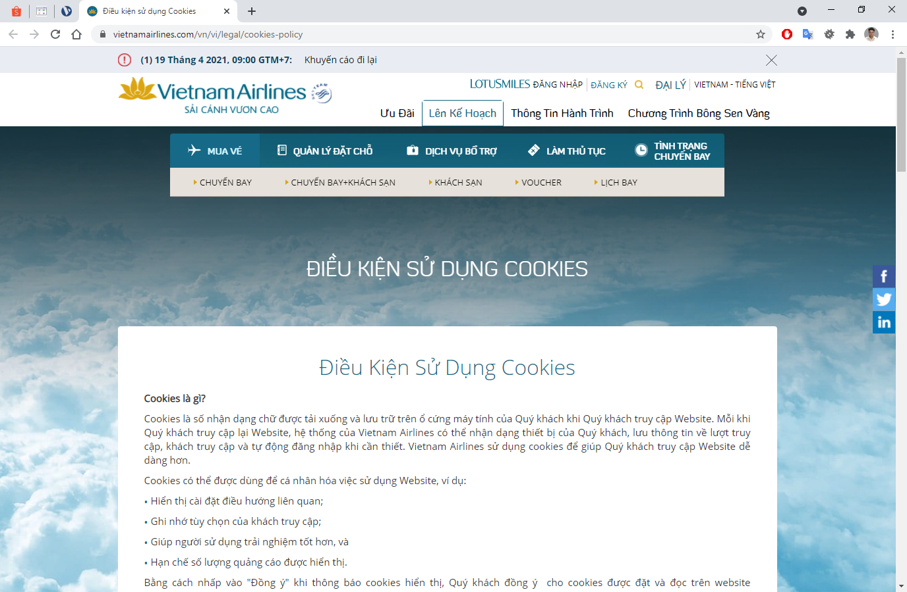
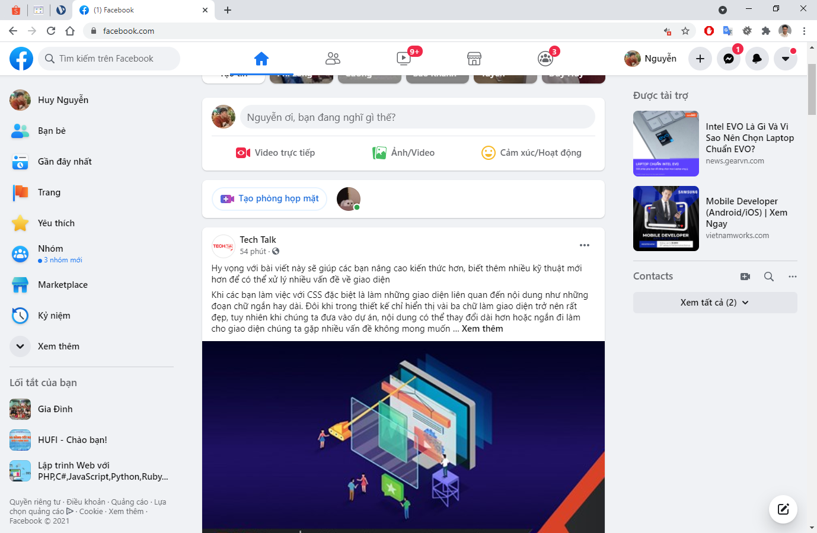
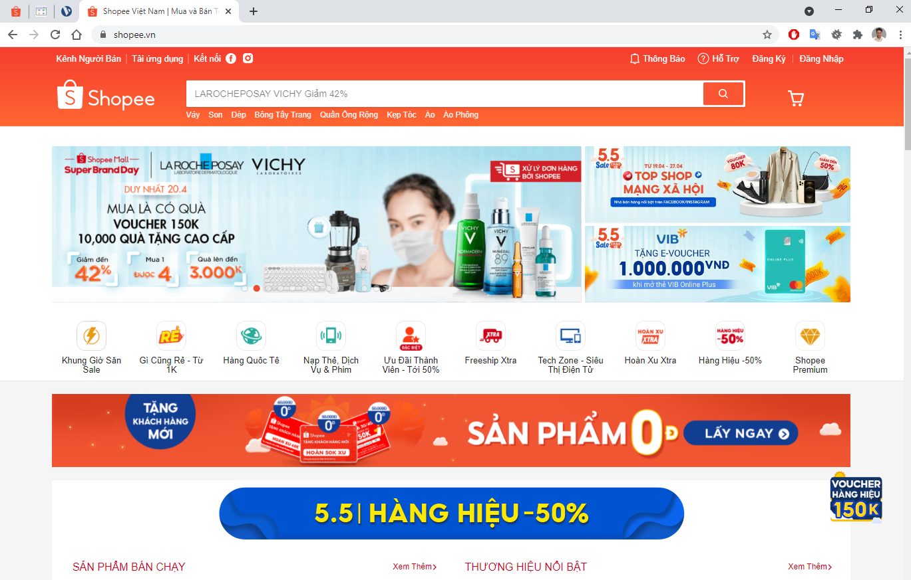
Giới Thiệu

Slide 7

Phầm Mềm Sử Dụng
- Visual Studio Code (https://code.visualstudio.com/)

Slide 8
Cách Cài Đặt Visual Studio Code
- Video đính kèm
https://drive.google.com/file/d/17mks1km0KrIqpw7I2poIyqBuWuQFMAdS/view?usp=sharing

Slide 9



Làm quen với HTML

Slide 10
Giới Thiệu
HTML (Hyper Text Markup Language - Ngôn ngữ đánh
dấu siêu văn bản)

